Slide 1
ÇOCUKLARDA OLUMLU DAVRANIŞ GELİŞTİRME VE SINIR KOYMA YÖNTEMLERİ
MUSTAFA PAŞA İLKOKULU REHBERLİK SERVİSİ

Slide 2
ÇOCUKLA İLETİŞİM İÇİN ÖNERİLER
1. Çocuklarınızı dinleyin
Meşgulseniz, başınız ağrıyorsa ya da aklınız başka bir şeyle meşgulse bunu çocuğunuza ifade edin, onu dinliyor gibi yapmayın. Ona, ‘'Şimdi meşgulüm ama biraz sonra seni dinleyeceğim deyin. Dinlediğinizi göstermek için mutlaka göz teması kurun, baş sallayın, soru sorun ve fikrinizi belirtiniz.

Slide 3
2. Sorunlarını kendi kendine çözmesi konusunda teşvik edin
Çocuğunuzun bağımsız bir birey olabilmesi için, kendini eğlendirmesine, sakinleştirebilmesine, üzüntüyle baş etmesine, sıkıntısını gidermesine izin verin. Bütün bunları siz, onun için yaparsanız, bu duygularla baş etmeyi öğrenemez ve ömür boyu başka insanlarla bağımlı kalır. Sorumluluğunu alması konusunda teşvik edin.
3. Duygularını dinlemesini, tanımasını öğretin
Ona, duyguların zenginliğini anlatın. Duygularını tanımasına yardımcı olun. Öfke, kıskançlık, yetersizlik, hayal kırıklığı, özlem gibi duygular; heyecan, sevinç, sevgi, aşk, gurur gibi duygular yaşanabileceğini anlatın. Başkalarının duygularına değer vermesini öğretin. Hayattan ne istediğini bilen bir birey olması konusunda onu yetiştirin. Gerektiğinde ağlayabilsin ve çıkış yolunu o bulsun. Bu aşamada yanında olduğunuzu hissettirin.

Slide 4
4.Pozitif disiplini kullanın
Davranışlarını değiştirmek için ceza sisteminden çok ödül sistemini kullanın. Cezalandırılmış çocuklar, cesareti kırılmış, kendilerine güvenmeyen çocuklardır. Ceza verilmesi gereken durumlar da olabilir. Ama bunu, çocuğunuzun gururunu kırmadan yapın, başkalarının yanında eleştirmemeye özen gösterin, doğru güzel yaptığı davranışları gördüğünüzü beğendiğinizi ona anlatın.
5. Olumlu davranışlarını görün
Çocuğunuzun başarılarını, olumlu davranışlarını gördüğünüzü gösterin. Örneğin, bir çocuk ağladığında annesinden ilgi görüyorsa, bu yöntemi kullanmaya devam edebilir. Aynı şekilde, okuldan geldiğinde elini yıkadığı zaman annesi bu davranışını övüyorsa, ilgiyi sürdürmek için bu olumlu davranışa devam edecektir. Olumlu davranışlarını görürseniz ve gördüğünüzü ona gösterir veya hissettirirseniz bu davranışları yeniden yapacaktır

Slide 5
6. Kurallarınızda ve ilişkilerinizde devamlılık gösterin
Gerekli olduğuna inandığınız bir kısıtlamayı, çoucuğunuzun ‘yalvarmalarıyla' değiştirmeyin. Kuralların devamlılığı olmalıdır, yoksa çocuğunuz kurallarınızı hiç ciddiye almaz. Gerektiği durumlarda siz kendi koyduğunuz kuralları çocuğunuzla konuşarak değiştirebilirsiniz, kendi koyduğunuz kuralların esiri olmayın. Gerektiğinde değiştirin. Bu durumun neden gerektiğini ona açıklayın.
7.Yaşamını planlayın
Çocuk gün içinde ne yapacağını bilsin. Çocuk ne zaman yemek yiyeceğini, ne kadar TV seyretmeye izinli olduğunu, ne zaman yatması gerektiğini bilsin. Bu programı birlikte hazırlayın.
8. Birlikte olduğunuz zamanı kaliteli hale getirin
Çocuklarınızla zaman geçirin,onlarla oynayın, konuşun, spor yapın, yemek yiyin. Unutmayın, çocuklar sizinle zaman harcarken, sizi örnek alarak, yeni ve doğru davranışlar öğreneceklerdir.

Slide 6
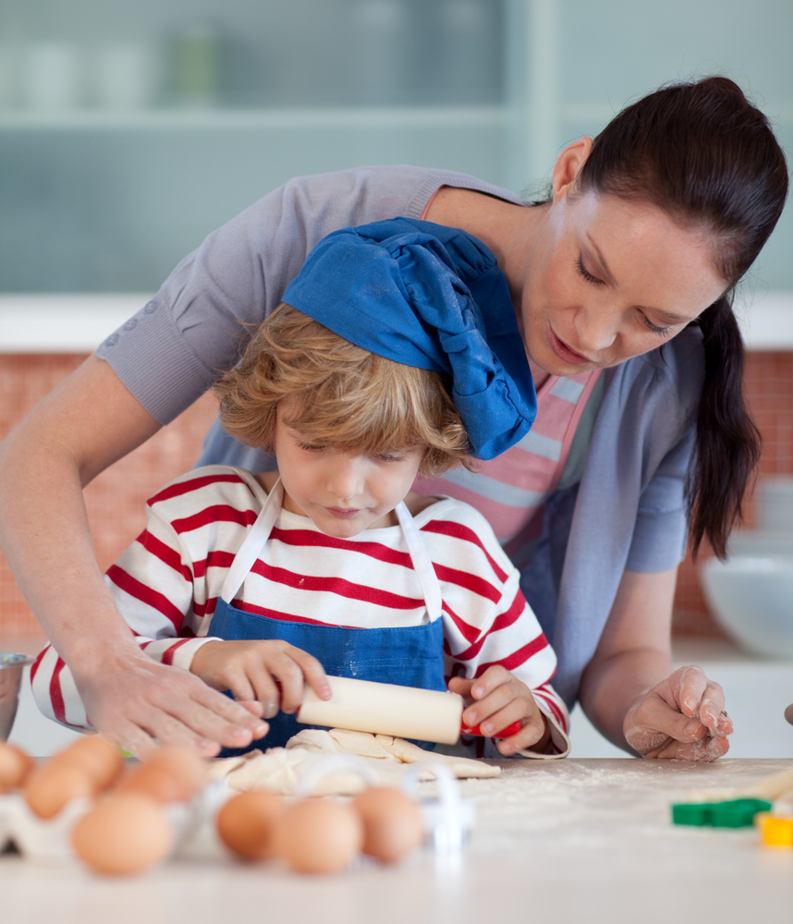
Yemek pişirmek:.
Yemek hazırlığı hem çocuğunuzla keyifli zaman geçirdiğiniz hem de yeni bilgi ve becerilerin öğrenildiği bir etkinliğe dönüşebilir.
Yemek pişirirken önce hangi yemeğin yapılacağına karar vermek, sonra
gereken malzemeleri listelemek ve gerekli miktarları ayarlamak daha sonra ise
tarife göre yemeği hazırlamak için planlama organizasyon becerilerine ihtiyaç vardır.
Bunun yanı sıra yemek yapmak için kullanılacak malzemelerin miktarlarını ayarlamak okulda öğrenilen ölçü birimlerini tekrarlamak ve pekiştirmek için de güzel bir fırsattır

Slide 7
Kazandırdığı beceriler: Planlama, olayları sıralama (önce-sonra kavramı), ölçülerin kullanımı, ince motor becerileri (basit şeyleri doğramak, karıştırmak, hamura şekil vermek vb.).
Alışveriş oyunu: Evde çocuğunuzla birlikte marketlerin alışveriş kataloglarını kullanarak alışveriş oyunu oynamak para kavramının öğrenilmesinde yardımcı olur.
Gerçek paraları oyuna katıp listeden alınacakları seçip “bakalım bunlar ne kadar tuttu ve paramız yetiyor mu, ya da bunları aldıktan sonra ne kadar para üstü almamız gerekir” gibi hesaplamaları yapabilirsiniz.
Evdeki pratiklerden sonra oyunu markete gidip gerçek hayata geçirebilirsiniz. Böylece çocuğunuzun hem basit matematik hesaplamaları yapmasına hem para kavramını öğrenmesine hem de bilinçli tüketim hakkında bilgi sahibi olmasına yardımcı olabilirsiniz. Kazandırdığı beceriler: Zihinden işlem yapma, para kavramı

Slide 8
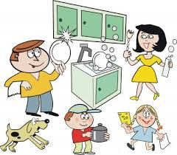
Birlikte Çalışmak:
Ailece yapılacak işlerin bir listesini
çıkarıp, o günün projesini seçin;
“dolapların düzenlenmesi, eski
eşyaların ayrılması” gibi.
İşin nasıl yapılacağını birlikte
adım adım planlayın. İhtiyaç duyulan
malzemeler (temizlik için deterjan,
bez, eski eşyaları koymak için kutu vb),
herkesin yapacağı işi belirleyin
Kazandırdığı Beceriler: Sorumluluk almak, planlama-organizasyon (bir işi basamaklara ayırma), yardımlaşma.

Slide 9
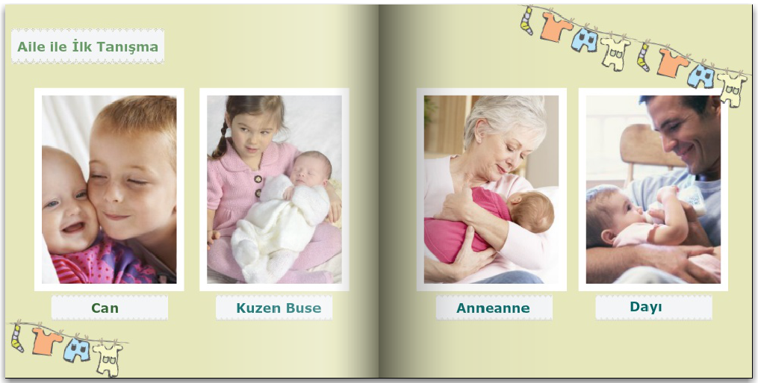
Aile Albümü:
Eğer aile fotoğraflarınız bir albümde düzenli olarak durmuyorsa ya da tekrar düzenlenilmesi gerekiyorsa bunu ailece yapmak eğlenceli olabilir. Fotoğraflardaki aile üyeleri hakkında sohbet etmek (kim kimdir?), fotoğrafları kronolojik sıraya dizmek, ailece eski günleri hatırlamak sizin için de anlamlı olacaktır.
Kazanılan Beceriler: Olayları sıraya dizmek, planlama ve organizasyon, akrabaları tanımak.

Slide 10
Akşam yemeği sohbetleri: Özellikle yoğun günlük hayat temposunda akşam yemekleri tüm ailenin bir arada olduğu nadir zamanlardan biridir. Akşam yemeklerini sohbet etmek, günün olaylarını paylaşmak için bir fırsat olarak değerlendirebilirsiniz. O gün işte yaptıklarınızı, sizi mutlu eden ya da kızdıran olayları anlatarak çocuğunuza ilk önce model olabilirsiniz. Bu sayede çocuklar hem başlarından geçen bir olayı sıralı olarak anlatabilme hem de duygularını ifade edebilme becerilerini geliştirme imkânı bulurlar. Bazen olayları hatırlamak ya da anlatmak çocuklar için zor olabilir. Böyle durumlarda “Herkes sırayla bugün en çok hoşuna giden olayı anlatsın (günün mutlu olayı, günün üzgün olayı ya da günün kızgın olayı gibi tanımlamalar da yapabilirsiniz)” diyerek ilk sözü siz alıp sırayla devam etmelerini isteyebilirsiniz. Bunu aile yemeklerinin bir parçası haline getirebilirsiniz.
Kazandırdığı Beceriler: Sözel ifade, neden- sonuç ilişkisi kurma (olayları sıralı anlatmak), duygu ifadesi.

Slide 11
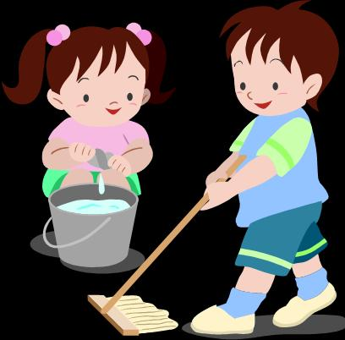
• Sorumluluk verin
Yaşına uygun görevler verin onların sorumlulukları olsun. Örneğin, 10 yaşındaki bir çocuk ödevlerini zamanında yapabilmeli, yatağını toplayabilmeli, sofranın toplanmasına evin temizlenmesine yardım edebilmelidir. Diş fırçalamak, el yıkamak, çantasını hazırlamak

Slide 12
• Ahlaki kuralları öğretin
Dürüstlük, saygı, nezaket gibi kavramları aile ortamında kullanarak, örnekler vererek, hikayeler anlatarak öğretin. Bu kavramları, tutarlılık ve devamlılıkla pekiştirin. Örneğin, yalan söylemenin yanlış olduğunu öğretmek istiyorsanız, onarlın yanında yalan söylemeyin. Unutmayın, ahlaklı insan olmanın tohumları önce aile ortamında atılır. Onun yanında yalan söylemek zorunda kaldı iseniz bu durumun ne anlama geldiğini ona açıklayın.

Slide 13
Güven verin
Size güvenebileceğini bilsin. Sözlerinizi tutun, tutamayacağınız sözler vermeyin. Onu koşulsuz sevdiğinizi anlatırsanız, çaresiz kaldığında, hata yaptığında, kendisini yalnız hissettiğinde güveneceği kişinin anne-babası olduğunu anlatın, sizinde ona güvendiğinizi gösterin. Tatsız durumları da size anlatmaktan kaçınmamasını sağlayın, hoşgörü gösterin, espri yapın. Hoşgorüyü ve espriyi ilişkilerinizde kullanın
• Meraklı olmasını teşvik edin
Okumanın, merakın onun için ne kadar faydalı olduğunu tahmin edemezsiniz. Birlikte kaliteli zaman geçirmeye özen gösterin, fıkralar anlatın, şiir yazın, yarışmalar yapın, oyunlar oynayın.
• Kendinize değer verin
İyi anne-baba olabilmek için sizin de huzurlu ve mutlu olmanız şarttır. Mutlu yetişkinler çocuklarına, iyi örnek olurlar. Hobilerinize zaman ayırın, birbirinize değer verdiğinizi, sevgi ve saygınızı gördüklerinde onlar da size mutlu olacak ve ileriki yaşlarında ise sizi taklit edeceklerdir.

Slide 14
OLUMSUZ DAVRANIŞLARI NASIL AZALTABİLİRİZ?

Slide 15
NEDENİNİ DÜŞÜNMEK
Davranışın altında yatan nedeni anlayabilirsek bunu değiştirmek için işe nereden başlayacağımızla ilgili ipucuna da ulaşabiliriz. Bunun için;
olumsuz davranış ne zamanlar yapılıyor
hangi sıklıkla yapılıyor
davranış sonunda çocuğum ne elde ediyor
iyi bir gözlemci olmak gerekir

Slide 16
GÖZARDI-TEŞVİK
Olumsuz davranışları göz ardı etmek, aynı davranışın olumlusunu yaptığında hemen takdir etmek.
Kendini doğru ifade ettiğinde “bana bunu çok güzel anlattın, bu çok hoşuma gitti” diyerek takdir etmek.
Göz ardı edilen davranışın seyri başlangıçta artış gösterse bile, ailenin TUTARLI olması sayesinde zamanla azalacaktır.
Burada önemli olan, göz ardı edilen davranışın niteliğinin iyi saptanmasıdır.

Slide 17
SEÇENEK SUNMAK
örnek: iki kardeş kavga etmeye başladığında, “kavga etmenizi istemiyorum.birbirinize zarar vermenizden korkuyorum. Ya kavga etmeden oynayın, ya da farklı odalarda oynayın.
ses tonunuz sakin ama kesin olmalı
seçeneklerden en az bir tanesi çocuk için cazip olmalı

Slide 18
DAVRANIŞININ SONUCUNU AÇIKLAYARAK ZARARINI GÖSTERMEK
ÖRNEK: arkadaşını eve davet ediyor, ama arkadaşı gelmek istemiyor
“eve arkadaşını davet etmek istemen çok güzel. Ama geldiğinde hiçbir oyuncağını paylaşmıyorsun. Sence bu durumda arkadaşın ne hisseder? Evet, üzülür ve bu yüzden artık bize gelmek istemez.O gelmeyince sen ne hissediyorsun? Evet, sen de sıkılıyor ve üzülüyorsun.”

Slide 19
Amaç çocuğun yaptığı davranışın neden istenmeyen bir davranış olduğunu anlaması ve bu davranışı kendiliğinden bırakabilmesini sağlamaktır. Bu çocuğun ;
kendi kendini denetlemesini
problem çözme becerisini geliştirmesini
doğruyu biz istediğimiz için değil, sadece doğru olduğu için yapma becerisini
dolayısı ile dürüstlüğü, vicdan ve ahlakını geliştirir.

Slide 20
FARKLI ÇÖZÜM YOLLARI DÜŞÜNDÜRMEK
Çocuğumuz yaptığı olumsuz davranış yerine, uygulayabileceği kabul edilebilir başka davranışlar üretmesi konusunda teşvik edilmelidir.
“Sen arkadaşına öfkelendin ve vurdun. Bunun yerine başka ne yapabilirdin?”
Ebeveyn olarak bu beceri ile ilgili model olmak lazım.

Slide 21
DAVRANIŞIN SONUCUNU YAŞATMAK
Bu yöntemde amaç ceza vermek değil, davranışın sonucunu yaşatmaktır. Çocuğunuza olumlu,kararlı,ve sevecen bir şekilde yaklaşın.
Sonucunu yaşatmak metodu uygulanıyorsa, önce diğer yöntemler denenmiş ve sonuç alınamamış demektir. Ceza da böyle bir koşul yoktur.
Cezada ki ana fikir, “sen beni üzdün, bende seni üzüyorum” dur. Sonucu yaşatmak tekniğinde ise, “ben her şeyi denedim,bana başka şans bırakmadın” vardır. Yani sorumluluk tamamen çocuğa aittir.
Cezada çocuğu en çok üzecek davranışlar yapılır. Sonucunu yaşatmakta ise çocuk olumsuz davranışa neden olan şeyden mahrum edilir.

Slide 22
ÇOCUKLAR NE İSTER ?

Slide 23
1-Sevgi ister:
Sevildiklerini bilmek isterler. Bunu her fırsatta söyleyin Çocuklar yakın çevrelerinden
ve ebeveynlerinden uyum içinde olmalarını isterler. Siz
yetişkin kişiler olarak eşinizle anlaşamayabilirsiniz.
Çocuklar ailede uyum olmazsa yaşamlarını devam ettiremeyeceklerini, aç kalacaklarını düşünürler..
Aileler çocuklarının yanında hiçbir şekilde tartışmamalıdırlar. Uyum problemleri çektiklerini çocuklarına belli etmemelidirler. Uyum problemlerini öncelikle çözmelidirler. Bu tür problemleri çözmek, onların sorumluluğundadır.

Slide 24
2-Eşitlik isterler: Çocuklar ailedeki herkesin eşit hakları olsun isterler.Çocuklar aile içinde kendilerinde söz sahibi olmalarını isterler. Kardeşler arasında eşitlik isterler. Kız ve erkek çocukları arasında değer farklılıkları olmasın isterler. Her çocuğun yetenekleri farklı farklıdır. Her çocuğun farklı bir yeteneği vardır, her çocuktan her şeyi en iyi yapması beklenmemelidir.

Slide 25
3-Cevap ister: Sordukları soruları atlamayın. Vereceğiniz her bir cevap onlar için çok önemlidir.
4-Kabul görmek ister: Çocuklar annelerinden ve babalarından onların var olmalarından dolayı mutlu olduklarını görmek isterler. Değerli olduklarının hissettirilmesini isterler.
5- Çocuklar anlayış ister: Anne babaları onları anlamayı çalışmalıdırlar. Bir hata yaptıklarında mutlaka önce yaptıklarının nedenlerini düşünmelidirler. Öncelikle onları dinlemelidirler.

Slide 26
6- Çocuklar arkadaşlık ister: Gerektiği zaman anne babasıyla arkadaş olmak ister. Anne baba sadece çocuklarıyla değil onların arkadaşlarıyla da ilişki içinde olmalıdırlar. Onları tanımalı ve yakın olabilmelidirler.
7- Çocuklar yakınlık ister: Sıkıntılarını sizlerle paylaşmaları, yanlışlarını bile sizlerle konuşabilmeleri, tamamen sizin onlara göstereceğini yakınlık sonucu mümkün olur.
9- Çocuklar ciddiye alınmak ister: Özellikle başkalarının yanında onu susturmayın anlattıklarını dinleyin.

Slide 27
10- Çocuklar önemsenmek ister: Başkalarının yanında onu onore edin, beğendiğiniz davranışlarını fark ettiğinizi, beğendiğinizi anlatın.
11- Çocuklar destek ister: Sizlerden yaptıkları olumsuz şeylerin şikayetini değil,olumlu davranışlarının övülmesini isterler.
12- Çocuklar tutarlılık ister: Onların ruh hali sık sık değişen, neye ne tepki göstereceği belli olmayan değil, tavırları ve doğruları belli olan anne babalara ihtiyaçları vardır.

Slide 28
Babaların Çocuklarıyla İletişimlerinde Dikkat Etmeleri Gereken Hususlar

Slide 29
• Bebeklik döneminde bakımında görev alın. • Çocuğunuz üzerinde korkuya dayalı bir disiplin uygulamayın. • Babaların çocuklarını her koşulda (başarılarında da başarısızlıklarında da) sevdiklerini hissettirmeleri, çocuklarının kendi hayatlarındaki önemini çocuklarına ifade etmeleri, sağlıklı bir güven gelişimi için çok önemlidir

Slide 30
• Yoğun iş temposu nedeniyle çocuklarıyla daha az vakit geçirmek zorunda kalan babaların da çocuklarıyla sağlıklı iletişim geliştirebilmeleri ve çocuklarına yeterli ilgiyi gösterebilmeleri mümkündür. Önemli olan kısa da olsa çocuklarla özel zaman geçirmek ve bu zaman diliminde çocuğun psikolojik ihtiyaçlarıyla ilgilenebilmektir. • Birden fazla çocuğu olanlar çocuklarını birbiriyle karşılaştırdıklarında değil kişisel olarak gelişmeleriyle ölçtüklerinde ve ödüllendirdiklerinde çocuklarını mücadeleden koparmazlar.

Slide 31
ÇOCUKLARIMIZA SINIR KOYMAK

Slide 33
SINIR KOYMAK NEDİR?
Sınır koymak, çocuğun kendisini
emniyette hissederek ;
hareket edebileceği alanı belirleyen
yardımcı ve yol gösterici işaretleri
çocuğa sunmaktır.

Slide 34
DİSİPLİN , CEZA DEĞİLDİR
Araştırmalar vurmak, tokat atmak veya sözel saldırılarla disiplinin sağlanamadığını gösteriyor.
Bu tip cezalar kısa dönemde hızlı sonuç veriyor gibi gözükse de uzun dönemde kalıcı zararlar doğurmaktadır.
Fiziksel cezalar, utanç ve umutsuzluk duyguları yükleyerek çocuğun kendisine saygısını yitirmesine neden olabilir.
Ayrıca çocuğa şiddetin geçerli ve uygun bir davranış olduğu, güç kullanarak istediklerini elde edebileceği kavramı öğretilmiş olacaktır.

Slide 35
Çocuklara doğru davranışı öğretirken ceza yerine, nasıl davranıp –nasıl davranmayacaklarını ve bunların nedenlerini açıklamak gerekir.
Büyükler ; yasaklar yerine geçerli olan davranışların altını çizmelidirler.
Örneğin, "Giyeceklerini yere atma!" yerine "Lütfen giyeceklerini yerden kaldır; çünkü yeri süpürmem
gerekiyor." demelisiniz.

Slide 36
Çocuk neden sınırlara ihtiyaç duyar?
· Çocuk, hiç tanımadığı büyük bir dünyayı keşfe çıkmıştır.
Yön verici ipuçlarına ihtiyaç duyacaktır.
· Öğrenmeye açtır ve pek çok hedefi vardır.
· Ancak, bu iyi tanımadığı dünyada hedefini şaşırması ya da yönünü kaybetmesi muhtemeldir.
· Keşif yolculuğu sırasında kendisi için tehlikeli olabilecek alanlara da dalabilir.
· İşte bu noktada çocuk kendisine yön gösterecek, tehlikeli alanlara daldığında “dur” diyecek,
güvenebileceği yön göstericilere ihtiyaç duyacaktır.
· Çocuğun en değerli yön göstericileri tabii ki anne ve babasıdır.

Slide 37
Sınırlar
Destekleyici
Koruyucu
Yaşama hazırlayıcı
işleve sahiptir.

Slide 38
Sınırlar
Hareket alanını belirler
Daha az stres ve güç savaşlarının yaşanmasını sağlar.
Karşılıklı saygı oluşturur.
Çocuğu davranışlarından sorumlu tutar.
Çocuğun somut anlamasına yardımcı olur.
Sosyal aidiyet, güvenilirlik, güçlü olma, kendine özgü olmayı öğretir.

Slide 39
Anne babalar neden sınır koymakta zorlanır?
Yaşam tarzı ( Anne babalar bile her şeye hemen sahip olmak istemekte, tüketim toplumuna uyum sağlamakta)
Bastırılmış istekler ve yetişme tarzı ( Yaşadıklarına benzer deneyimleri kendi çocuklarına yaşatmak istememeleri )
Şefkat ve iyi ilişki isteği
Suçluluk duygusu ( anne babalar çocuğun geçirdiği öfke nöbetinden kendilerini sorumlu tutar )
Çocuktan gelen olumsuz tepkiler (sen zaten beni sevmiyorsun gibi ifadeler )
Yeterince zaman ayıramama

Slide 40
Sınırlar bebeklikten itibaren konulmalıdır.
Üç yaşında sınırların oluşturulması gerekmektedir.
Yaşla birlikte ve çocuk önceki sınırlara uyum sağladıkça sınırlar genişletilmelidir.

Slide 41
Sınırlar nasıl konmalı?
I. Aşama
Ebeveynlerin kendilerine sormaları gereken sorular:
Çocuğumu ne kadar iyi tanıyorum?
Çocuğum beni kızdıran x davranışını yaparken aklından neler geçiyor?
Çocuğum bu davranışı yapınca eline neler geçiyor?
Çocuğum bu davranışı yaptığında neden bu kadar öfkeleniyorum?
Kendim ve çocuğum için neler istiyorum?

Slide 42
II. Aşama
Anne-babanın çocuğun sınırlandırılacak davranışları üzerinde görüş birliğine varması
Çocuğu eleştirmeden ve düzeltmeden kendisi hakkında konuşmasına fırsat verilmesi
Değiştirilmesi uygun görülen davranışın değişmesi için neler yapılabileceğinin çocukla beraber düşünülmesi ve kurallar üzerinde anlaşılması

Slide 43
III. Aşama
Üzerinde anlaşılan kuralların tutarlı biçimde uygulanması
Kurallar ihlal edildiğinde yaptırımların tutarlı biçimde uygulanması

Slide 44
kurallar mantıklı ve uygulanabilir olmalıdır
kurallar çocuğun yaşına uygun olmalıdır “ 4 ve11 yaşında ki çocukların uyku saatini farklı belirlemek” gibi
kurallar tutarlı bir şekilde uygulanmalıdır. Ebeveynlerin ruh haline göre değişmemelidir. Özel durumlarda beraber karar vererek esneyebilir.
Kurallardan herkes haberdar olmalıdır.
Öncelikli kuralları tespit edin. Çok fazla kural koymayın
Kuralların nedenlerini anlatın. Uyulmazsa sonuçlarını anlatın.
Çocuğunuz kurallara uyduğunda onu hemen takdir edin.
Çocuğunuza model olun.

Slide 45
ÖRNEK OLMAK
Hepimizin bildiği gibi çocuklar çok iyi birer gözlemcidir. O yüzdendir ki çocuklarımıza davranışlarımızla model, örnek olmalıyız. Çocuğumuzun ne yapmasını istiyorsak, önce biz yapmalıyız. Örnek olmak da çocuğumuzdan istediğimiz davranışları öğretmenin bir yoludur. KENDİNİZİ BİR DÜŞÜNDÜĞÜNÜZDE, ÇOCUĞUNUZUN SİZİ MODEL ALARAK YAPTIĞI DAVRANIŞLAR VAR MI?

Slide 46
PEKİ, ÇOCUĞUNUZDAN BEKLEDİĞİNİZ OLUMLU DAVRANIŞLARLA İLGİLİ ÖRNEK DAVRANIŞLARI SİZ YAPABİLİYOR MUSUNUZ?
Yalan söylememe
Verilen sözleri tutma
Tabağındaki yemeği bitirmeme , gibi…

